Slide 1
NABÍDKA EXKURZÍ PRO ZŠ A SŠ
www.ohkhodonin.cz

Slide 2
Informace o projektu
Okresní hospodářská komora Hodonín chce podpořit spolupráci významných firem v regionu s jednotlivými ZŠ a SŠ.
Žáci vaší školy si budou moci prohlédnout pracoviště vyžádané firmy. Budou moci zjistit, jak probíhá výroba v dané společnosti, jaké mají výrobky, jakou vyznávají firemní kulturu a další
V této prezentaci naleznete firmy, které jsou ochotny nabídnout exkurze do jejich firem.
V případě, že Vás firma zaujme, tak kontaktujte na e-mailu: info@ohkhodonin.cz, případně na tel. čísle: Tomáš Synek, 724 613 020
Pokud se bude moci vaše škola finančně podílet na dopravě, tak nám prosím o této skutečnosti dejte vědět, každá pomoc je vítaná ☺
Kontaktní osoba u OHK Hodonín – Bc. Tomáš Synek, 724 613 0202
Období realizace exkurzí: září – prosinec 2020 (dle Vašich možností a možností firem)
www.ohkhodonin.cz

Slide 3
Air Technology, s. r. o.
Sídlo: Čajkovského 4235/47, 695 01 Hodonín
Firma dodává moderní klimatizační systémy, zdroje chladu či tepla a také řídící systémy, které přispívají k práci a životu v příjemnějším a zdravějším prostředí. Tyto zařízení také instaluje a provádí i opravní servis.
Kontakt na zaměstnance:
Bc. Zdeňka Ořeská, oreska@airtechnology.cz, 774 017 139 www.airtechnology.cz
Co se dozvíte: Způsob uvažování firmy, od představy přes projekt, ukázka výroby malosériových zařízení, fotoexkurze realizovaného díla a další
Požadavek firmy: Skupinka max. 15 učastníků naráz, pod dobu cca 2 hodin v jednom dni
www.ohkhodonin.cz

Slide 4
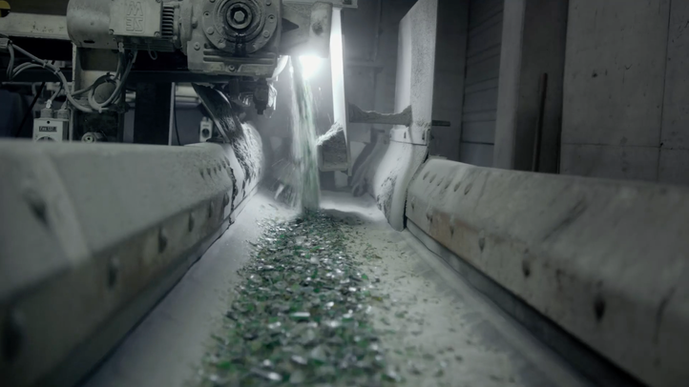
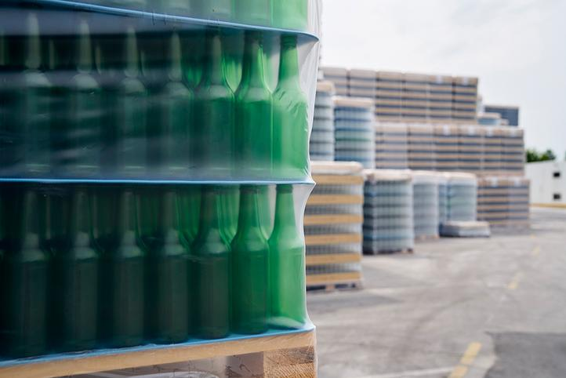
Vetropack Moravia Glass, a.s.
Sídlo: Havlíčkova 180/18, 697 01 Kyjov
Společnost vyrábí, prodává a šíří skleněné obaly v ČR. Patří k hlavním dodavatelům skleněných obalů domácímu, potravinářskému a nápojovému průmyslu.
Kontaktní osoba:
Ing. Lenka Křížková, lenka.krizkova@vetropack.com, www.vetropack.cz
www.ohkhodonin.cz

Slide 5
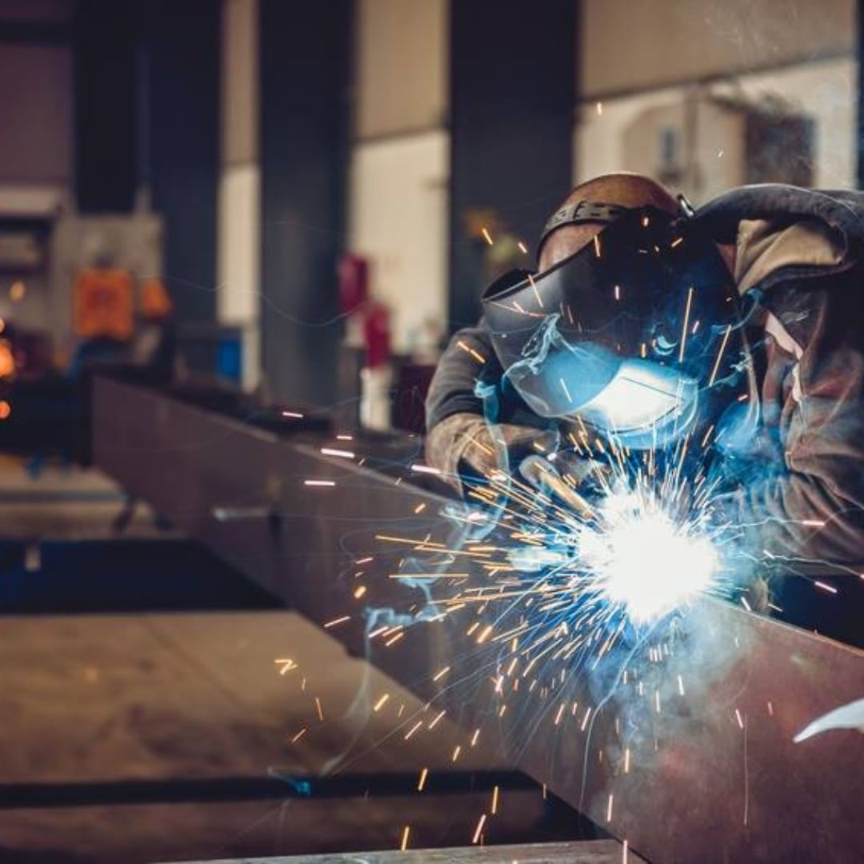
Almark Group, s. r. o.
Sídlo: Velkomoravská 4017/77, 695 01 Hodonín
Firma podniká ve stavebním průmyslu. Rozšířila své působení o svářečské a zámečnické práce.
Kontaktní osoba:
Bc. Dušan Richvalský, richvalsky@almark.cz, www.almark.cz
www.ohkhodonin.cz

Slide 6
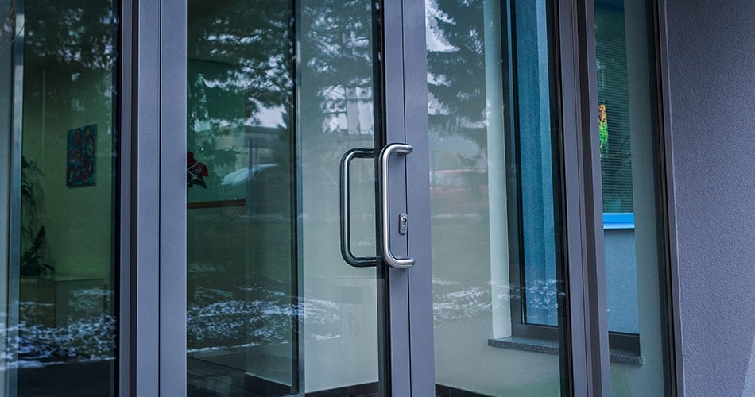
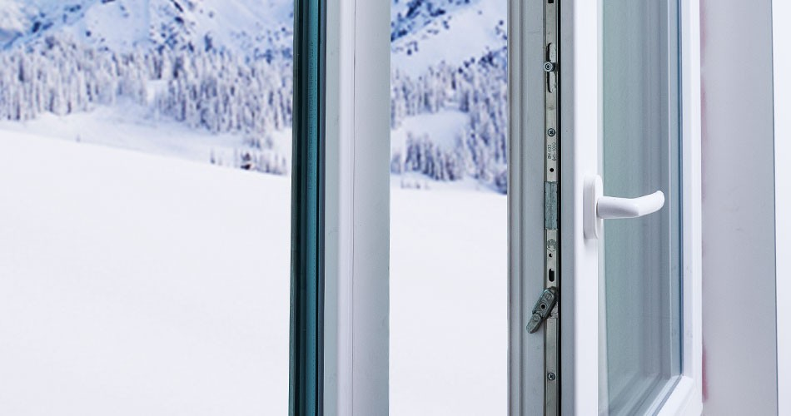
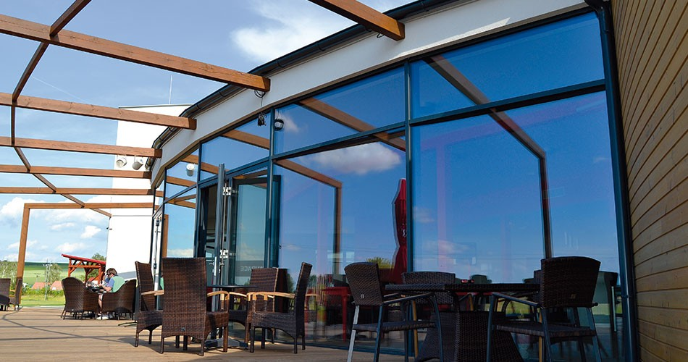
RI OKNA, a. s.
Sídlo: Úkolky 1055, 696 81 Bzenec
Firma se zabývá výrobou prvotřídních oken a dveří pro všechny typy rodinných, komerčních i bytových staveb, která zhotovují z různých druhů materiálů, např. plast, hliník, dřevo
Kontaktní osoba:
Jana Sýkorová, 518 389 566, jana.sykorova@ri-okna.cz, www.ri-okna.cz
www.ohkhodonin.cz

Slide 7
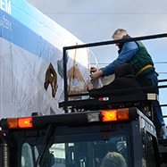
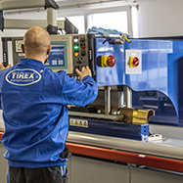
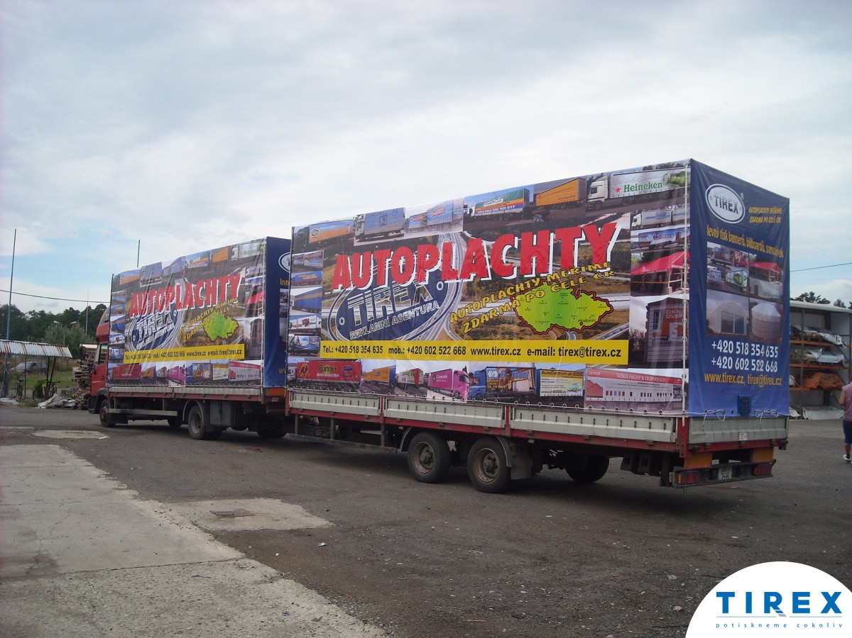
TIREX AUTOPLACHTY, s. r. o.
Sídlo: Velkomoravská 4052/87a, 695 01 Hodonín
Firma se zabývá výrobou kvalitních reklamních nosičů podle přání zákazníka a plachtové krytí na všechny typy vozidel či návěsů
Kontaktní osoba:
Lubor Dubšík, 602 522 668, tirex@tirex.cz, www.tirex.cz
www.ohkhodonin.cz

Slide 8
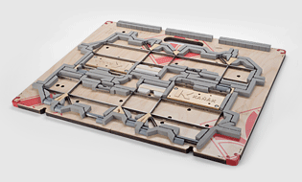
Karel Kaňák, s. r. o.
Sídlo: Tovární 1237/35, 696 01 Rohatec
Firma se zabývá výrobou výsekových nástrojů pro výsek obalů z plné a vlnité lepenky, samolepících etiket a nástrojů pro výsek gumy.
Kontaktní osoba:
Mgr. Radka Tesaříková, 778 111 688, radka.tesarikova@kanakcz.com
www.kanakcz.com
www.ohkhodonin.cz

Slide 9
Kaňák Revestr, s. r. o.
Sídlo: Jiřího z Poděbrad 978, 696 62 Strážnice
Firma se zabývá řezáním a opracováním kovů
Kontaktní osoba:
Mgr. Radka Tesaříková, 778 111 688, radka.tesarikova@kanakcz.com
www.kanakcz.com
www.ohkhodonin.cz

Slide 10
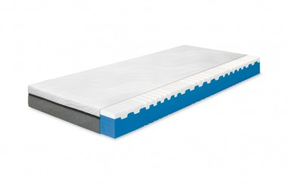
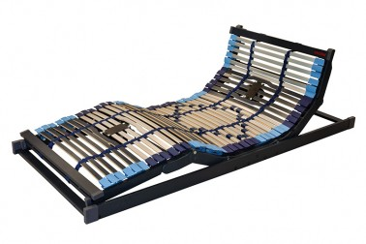
AHORN CZ, s. r. o.
Sídlo: Vlkoš 343. 696 41 Vlkoš
Firma je českým výrobcem lamelových roštů, matrací a polštářů. Nabízí široké portfolio výrobků. Ročně vyrobí cca 180 000 ks roštů
Kontaktní osoba:
Eliška Tvarogov, eliska.tvarogova@ahorn.cz, www.ahorn.cz
www.ohkhodonin.cz

Slide 11
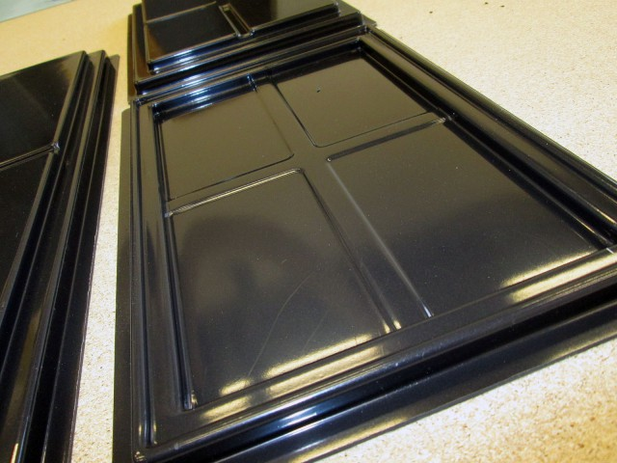
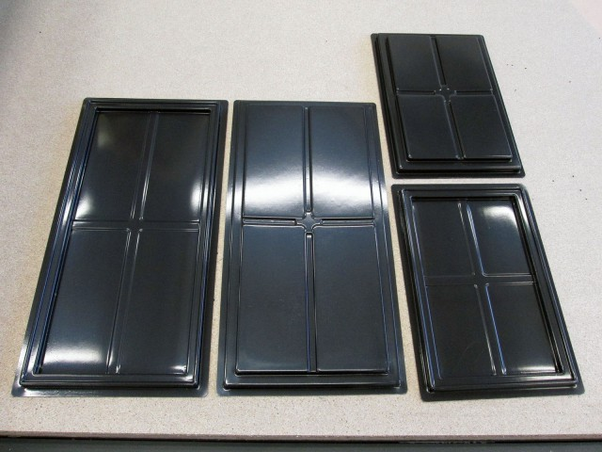
Luve – Plast, s. r. o.
Sídlo: Kelčany č.p. 64
Společnost se zabývá výrobou plastových výlisků, uplatnitelných v automobilovém průmyslu, technickém průmyslu, výrobním či spotřebním průmyslu.
Kontaktní osoba:
Vladimír Cuták, 603 423 404, cutak@luve-plast.cz, www.luve-plast.cz
www.ohkhodonin.cz

Slide 12
AHORN CZ, s. r. o.
Sídlo: Vlkoš 343. 696 41 Vlkoš
Firma je českým výrobcem lamelových roštů, matrací a polštářů. Nabízí široké portfolio výrobků. Ročně vyrobí cca 180 000 ks roštů
Kontaktní osoba:
Eliška Tvarogov, eliska.tvarogova@ahorn.cz, www.ahorn.cz
www.ohkhodonin.cz

Slide 13
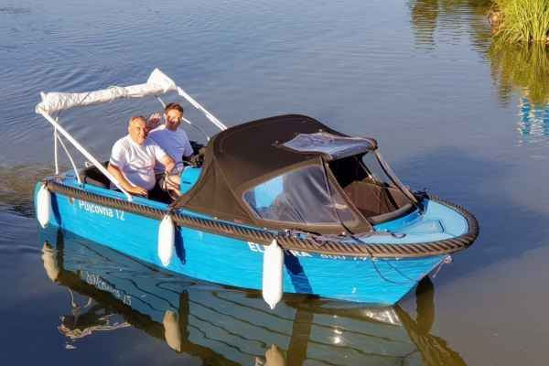
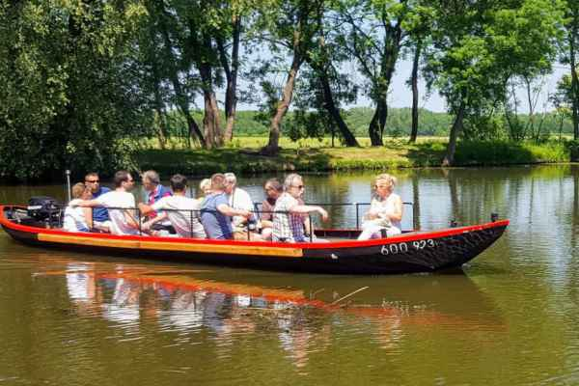
Půjčovna lodí Petrov
Sídlo: Přístav Petrov 525, 696 65
Přístav Petrov byl vybudován v roce 2015 a v současné době se jedná o největší, nejmodernější a nejlépe vybavený přístav na Baťově kanále. V přístavu se nachází 47 míst pro kotvení plavidel, plovoucích kaváren, půjčovna kol a mnoho dalších aktivit.
Kontaktní osoba:
Ing. Jiří Wagner, 774 408 943, info@batuvkanalpetrov.cz
www.ohkhodonin.cz

Slide 14
Baťovský domeček – Penzion a bistro u Veličky ve Strážnici
Sídlo: U Plavebního kanálu 1326
Po stopách Bati – školní výlet s plavbou po Baťově kanálu Dovolujeme si Vám nabídnou výlet po stopách jednoho z největšího podnikatelů na světě, pana Tomáše Bati.
Školní program pro děti obsahuje komentovanou plavbu lodí po Baťově kanálu s kapitánem, kvíz Tomáše Bati o ceny, houpačky, ping-pong, trampolína, fotbálek, skluzavky a další
Kontaktní osoba:
Ing. Jiří Wagner, 774 408 943, info@uvelicky.cz
www.ohkhodonin.cz

